Slide 1
インストール、アンインスール

Slide 2
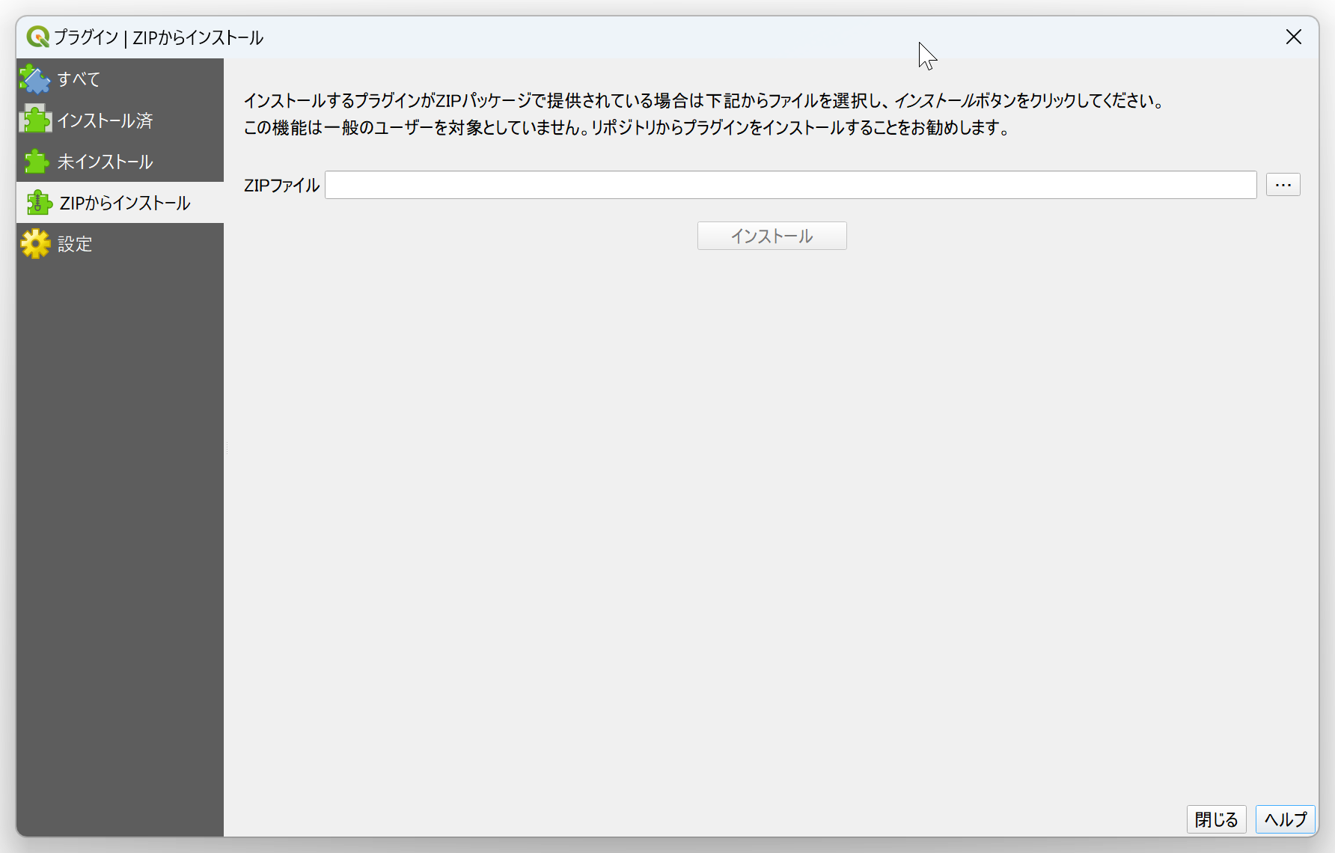
②
③
④

Slide 3
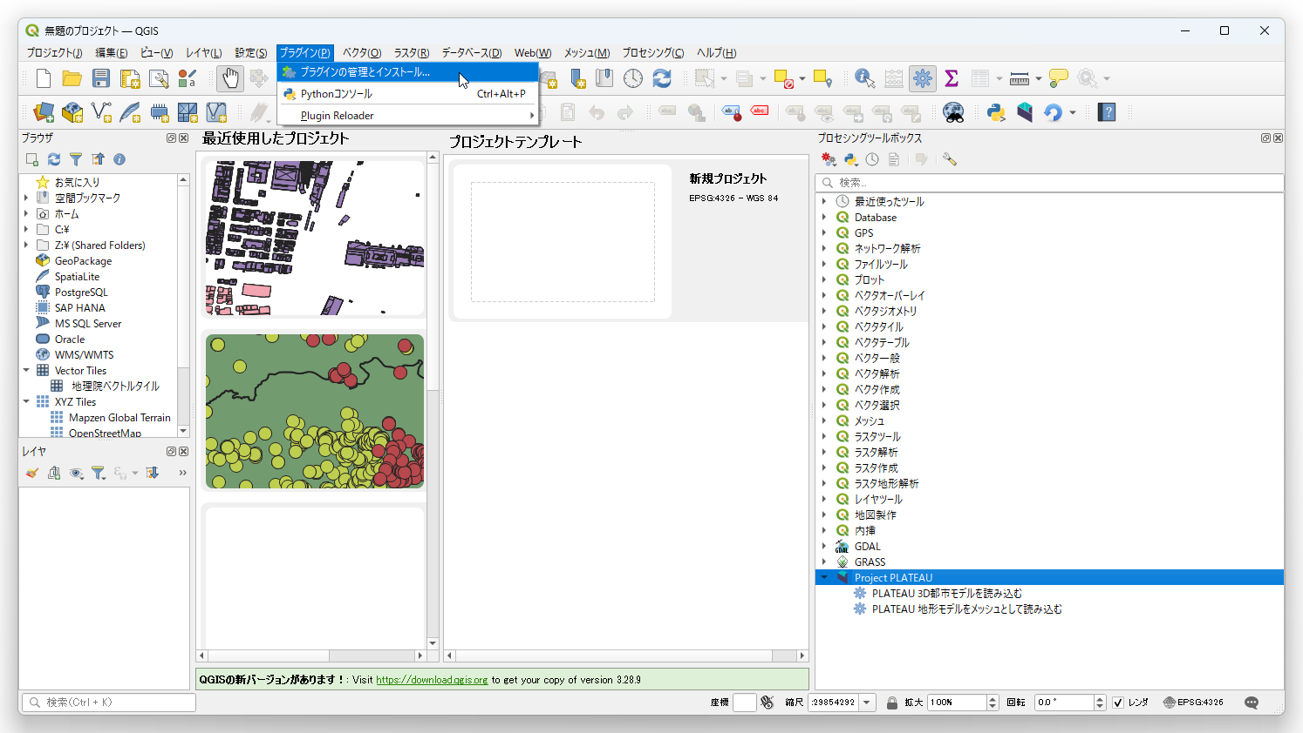
①

Slide 4
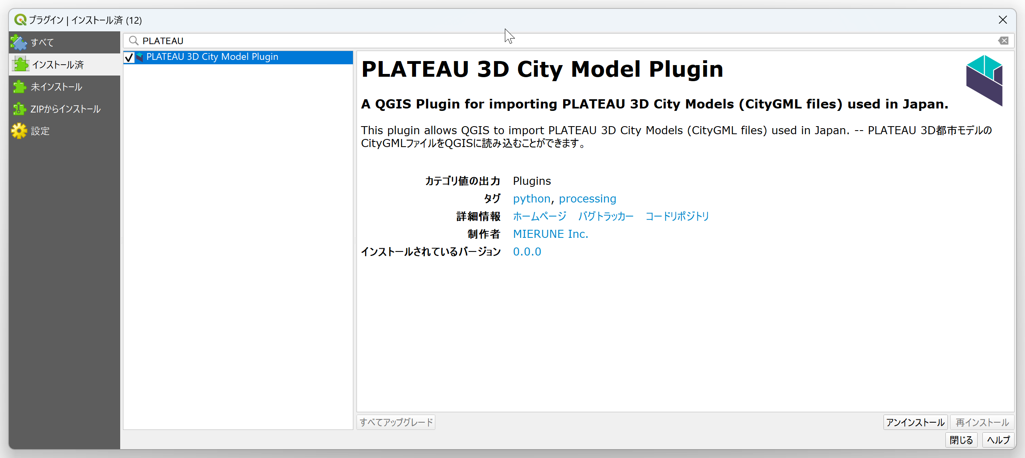
②
③

Slide 5
②
③

Slide 6
実行手順 (PLATEAU 地形モデル以外)

Slide 7
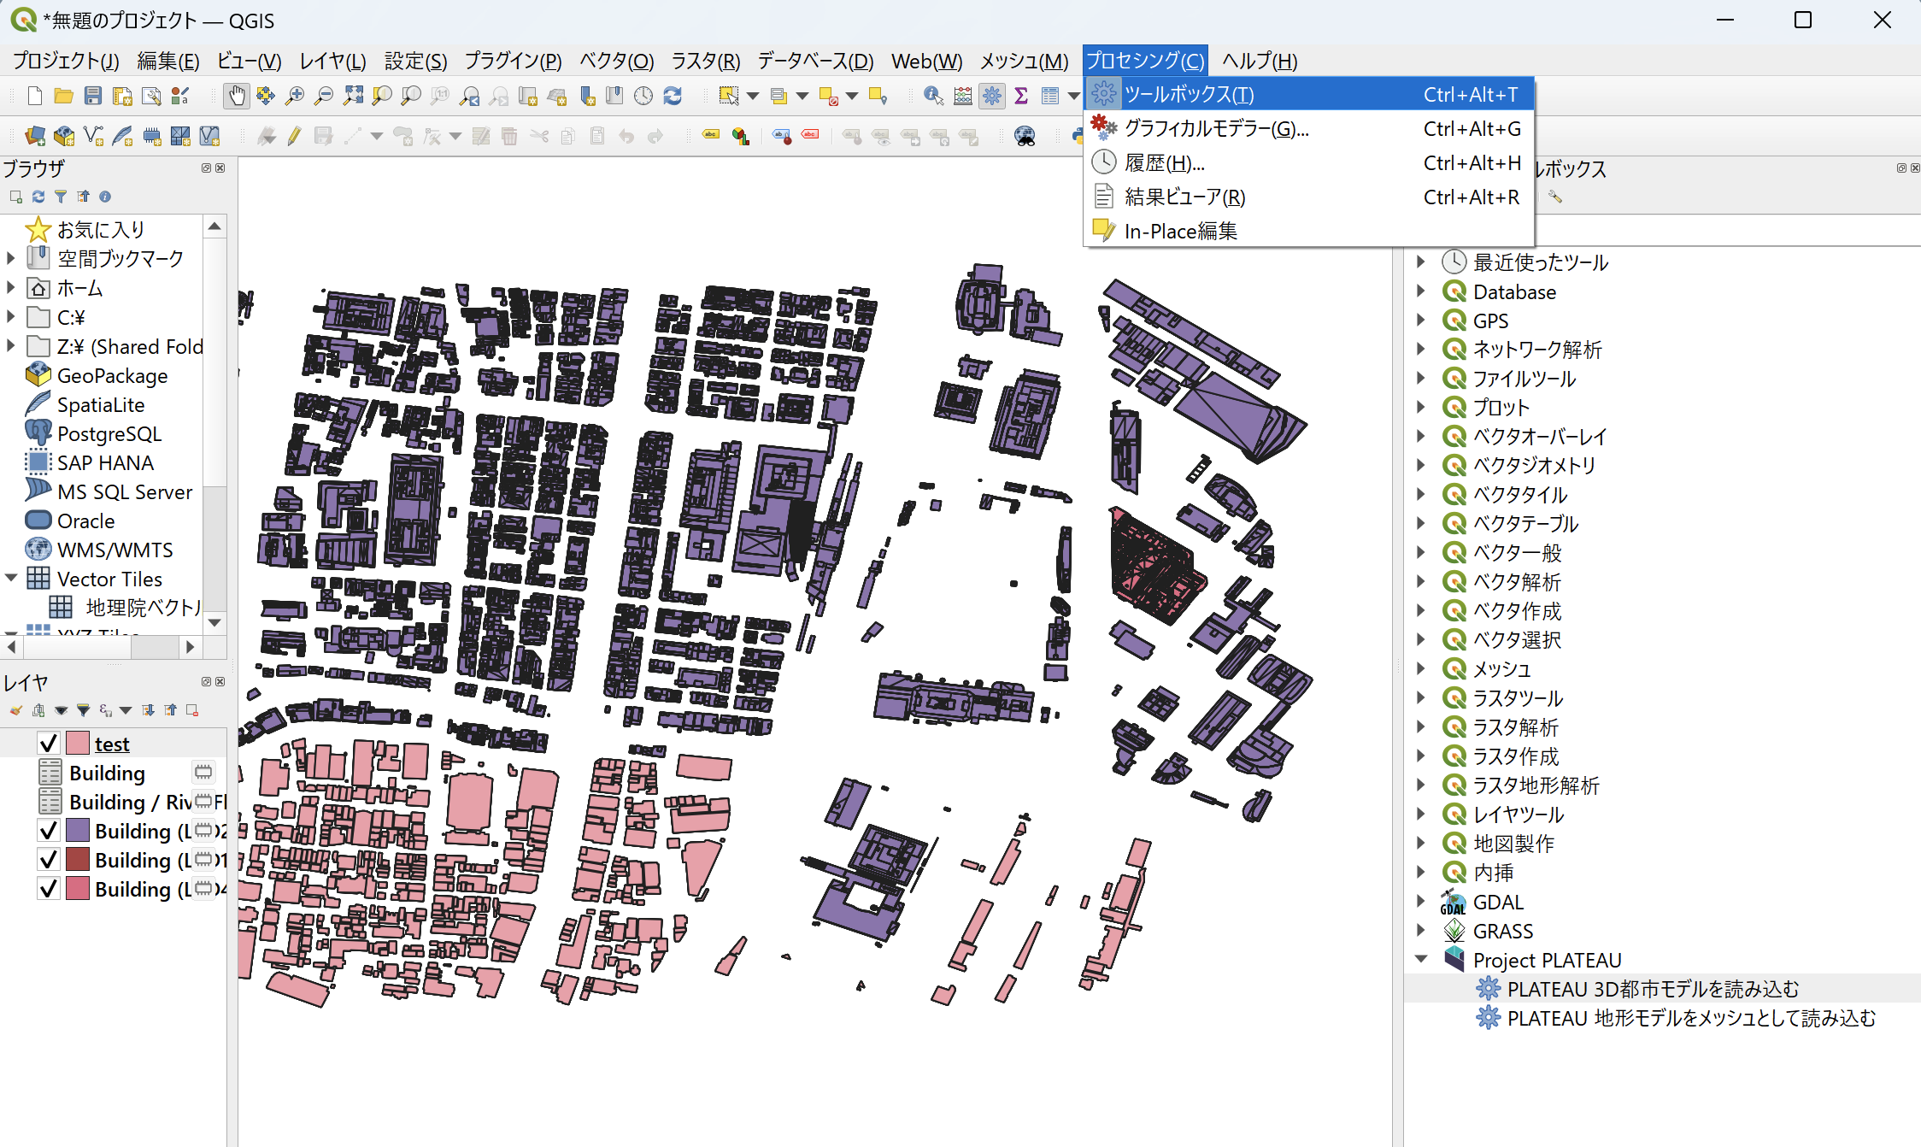

Slide 8
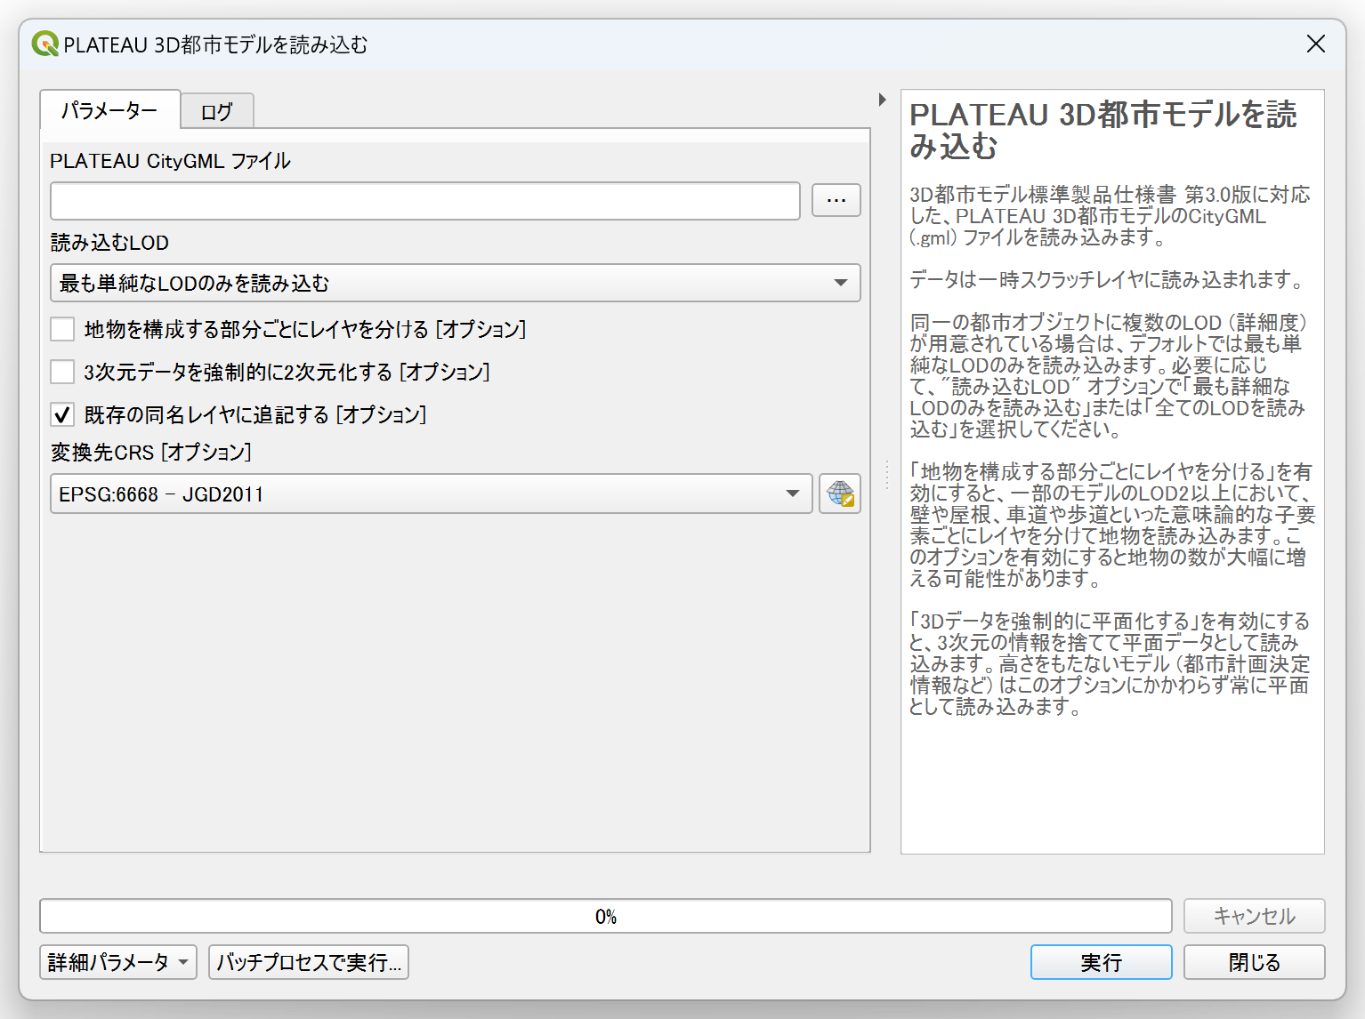
③
④
⑤
⑥
⑦
⑧
⑨

Slide 9
実行手順 (PLATEAU 地形モデル)

Slide 11
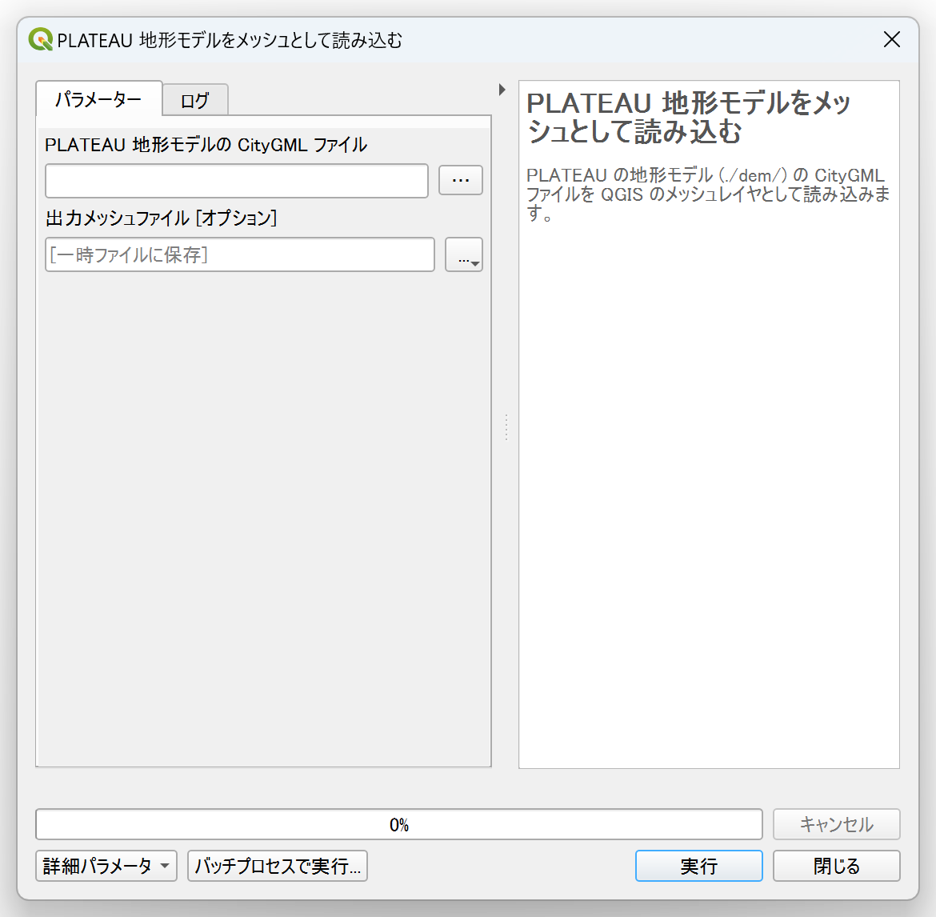
③
④
⑤

Slide 12
バッチプロセスでの実行 (PLATEAU 地形モデル以外)

Slide 13
②

Slide 14
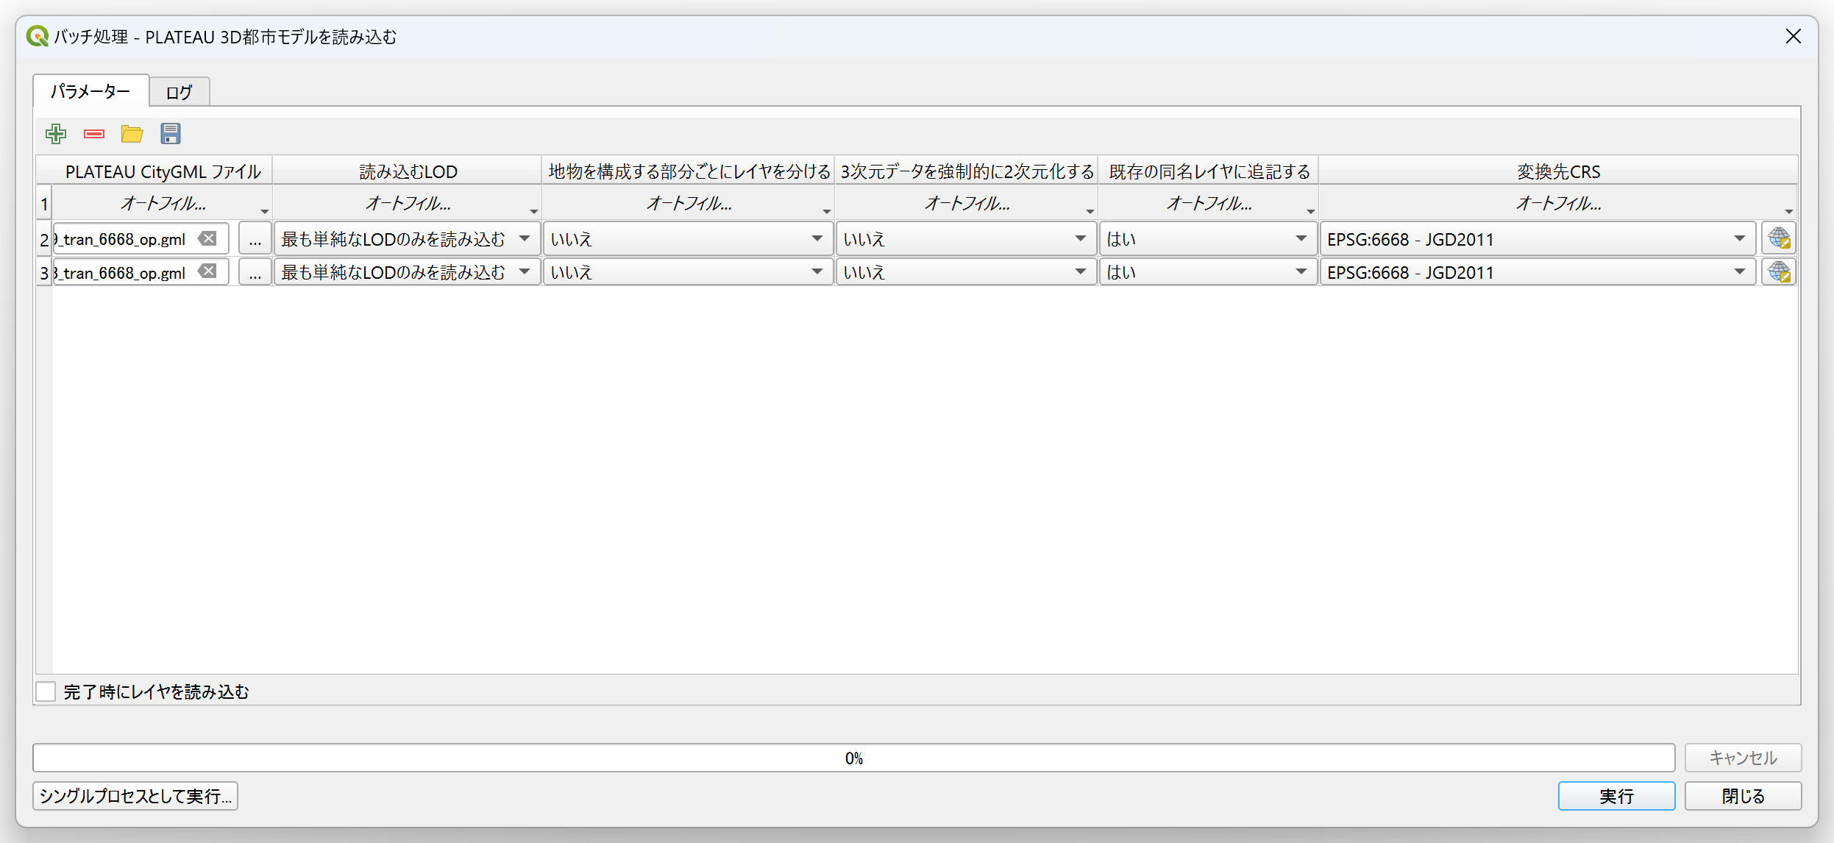
③
④
⑤

Slide 15
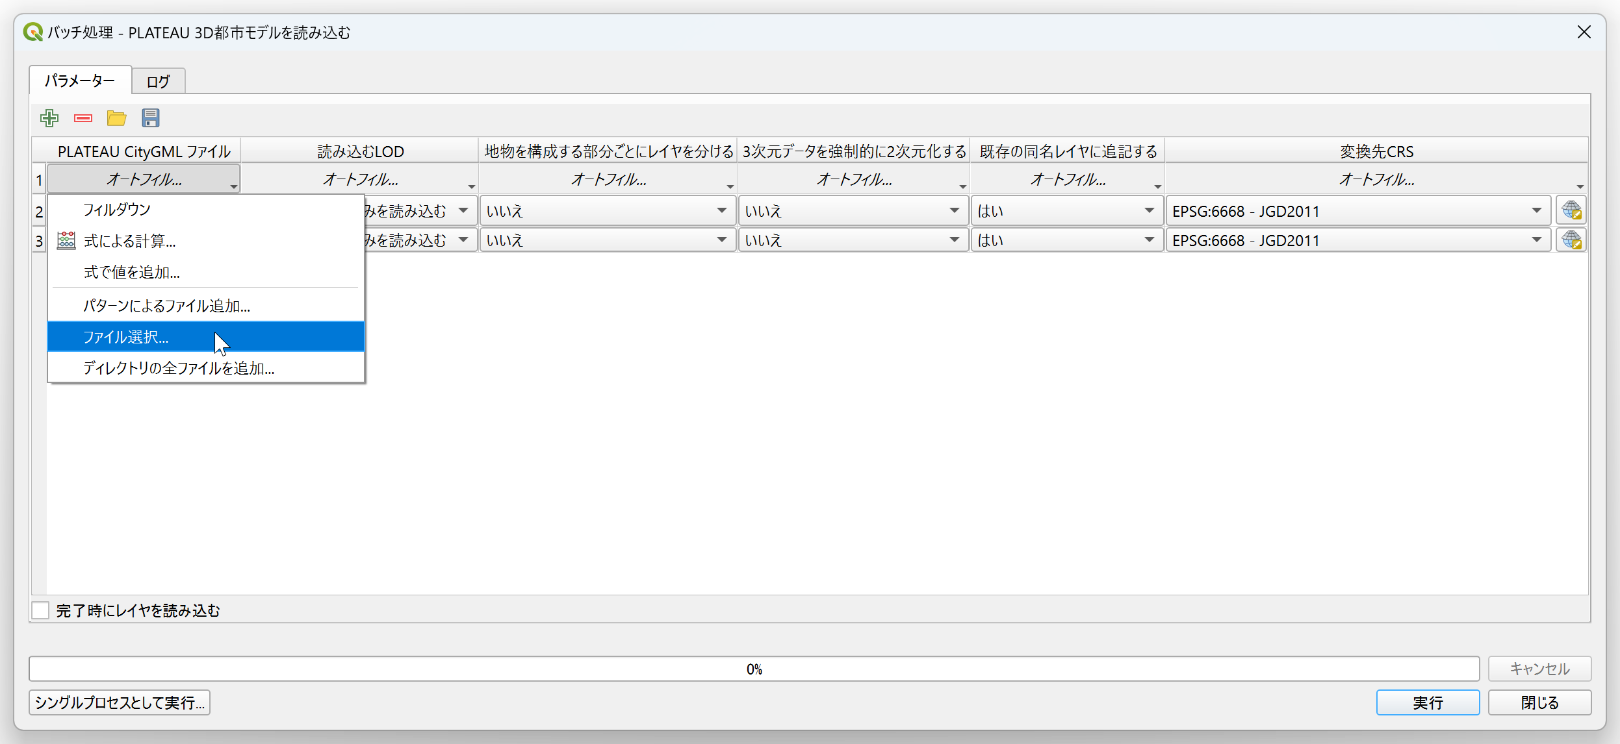
①
②

Slide 16
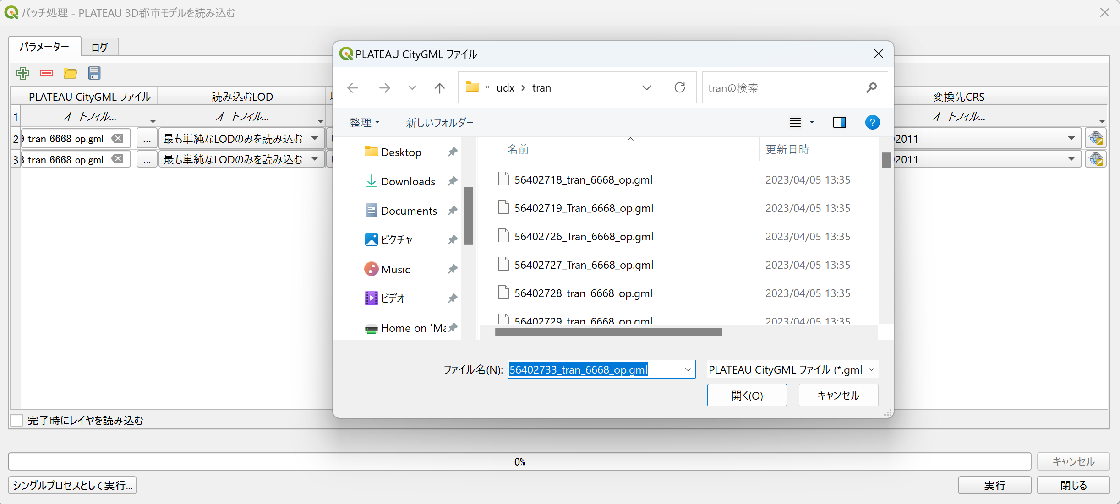
③

Slide 17
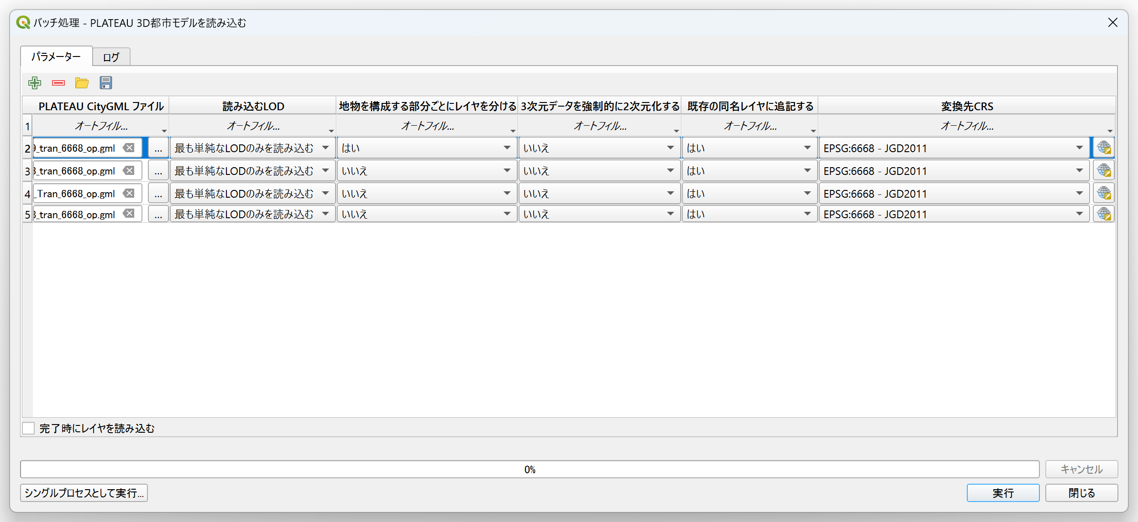
①

Slide 18
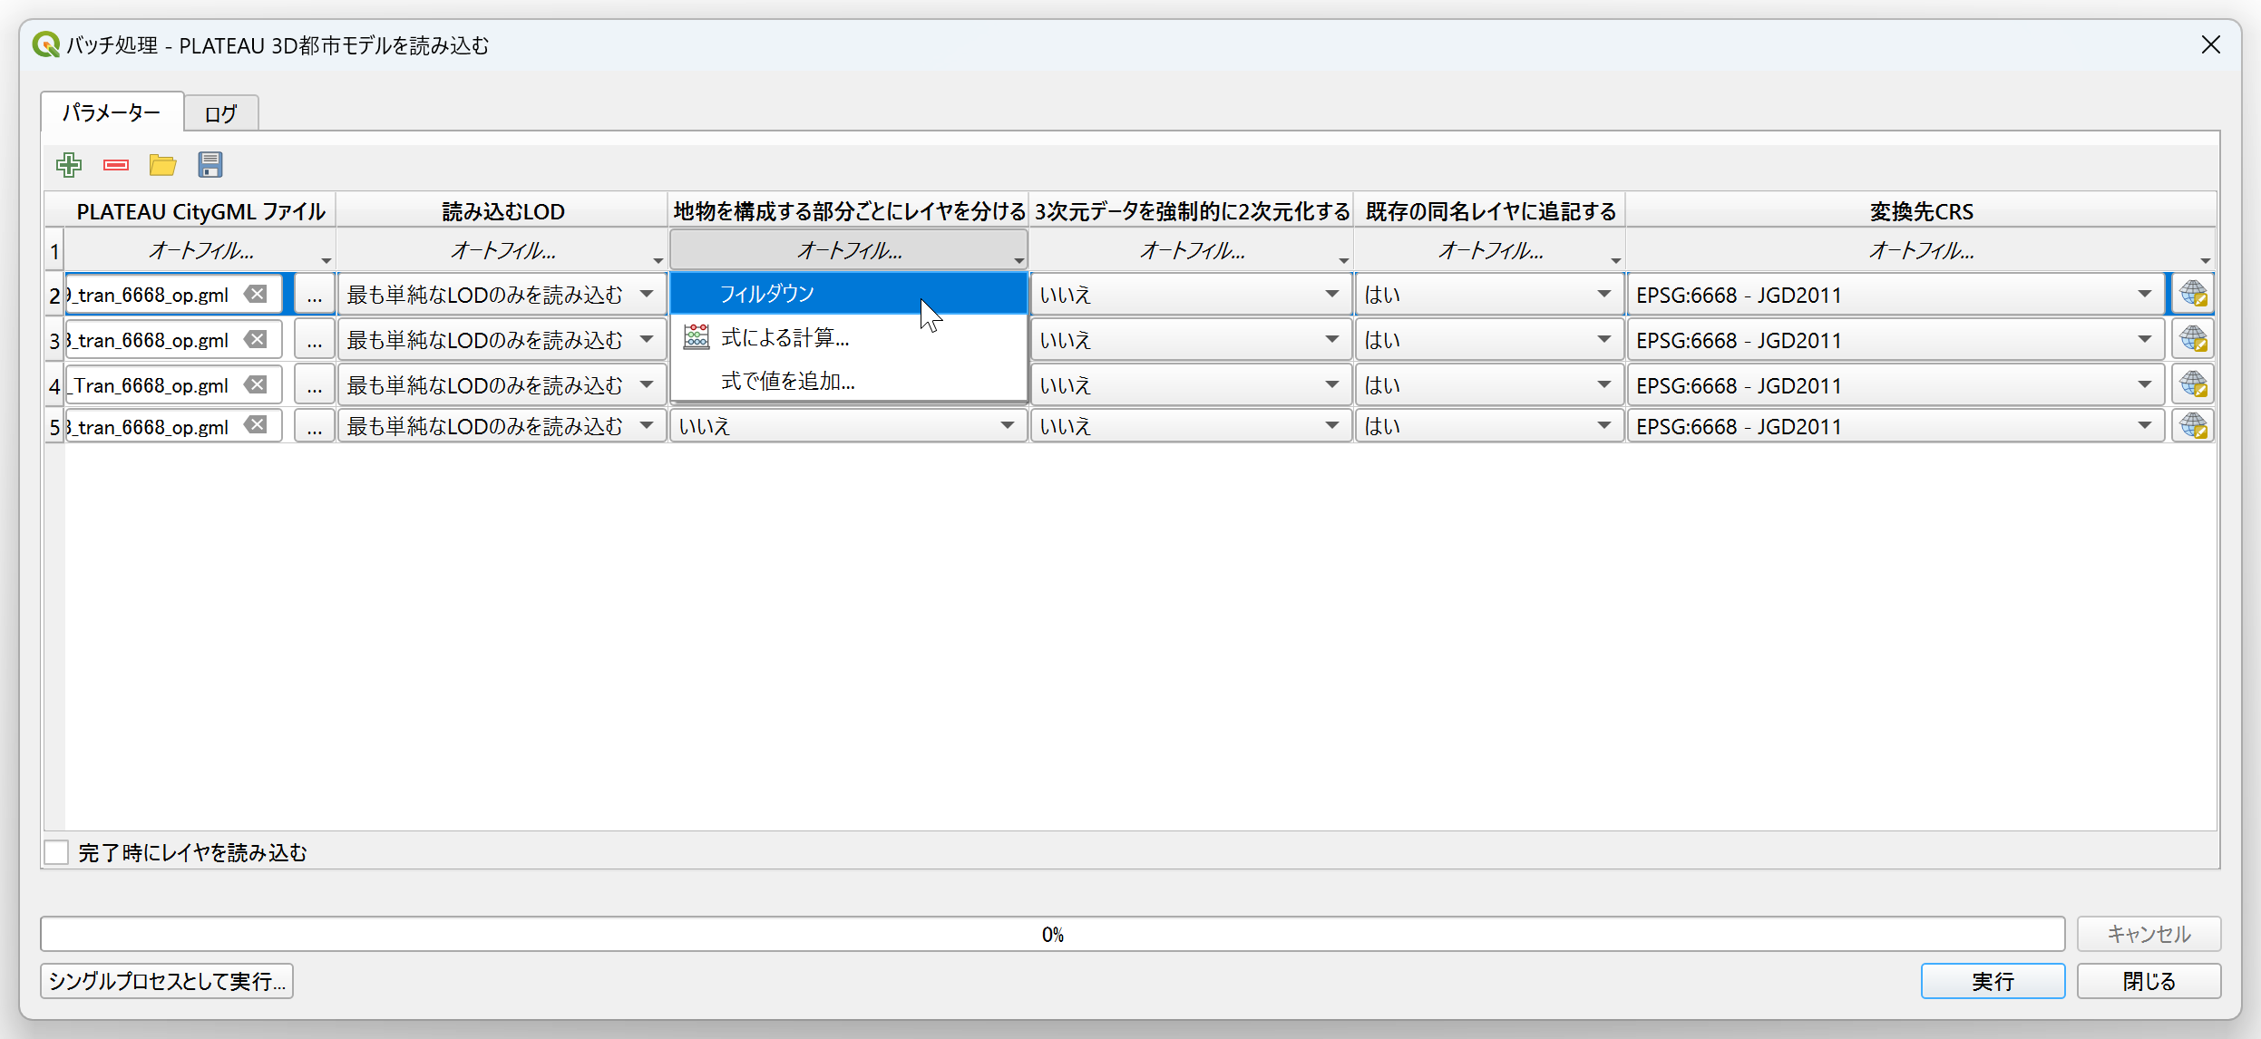
②

Slide 19

③

Slide 20
バッチプロセスでの実行 (PLATEAU 地形モデル)

Slide 21
②

Slide 22
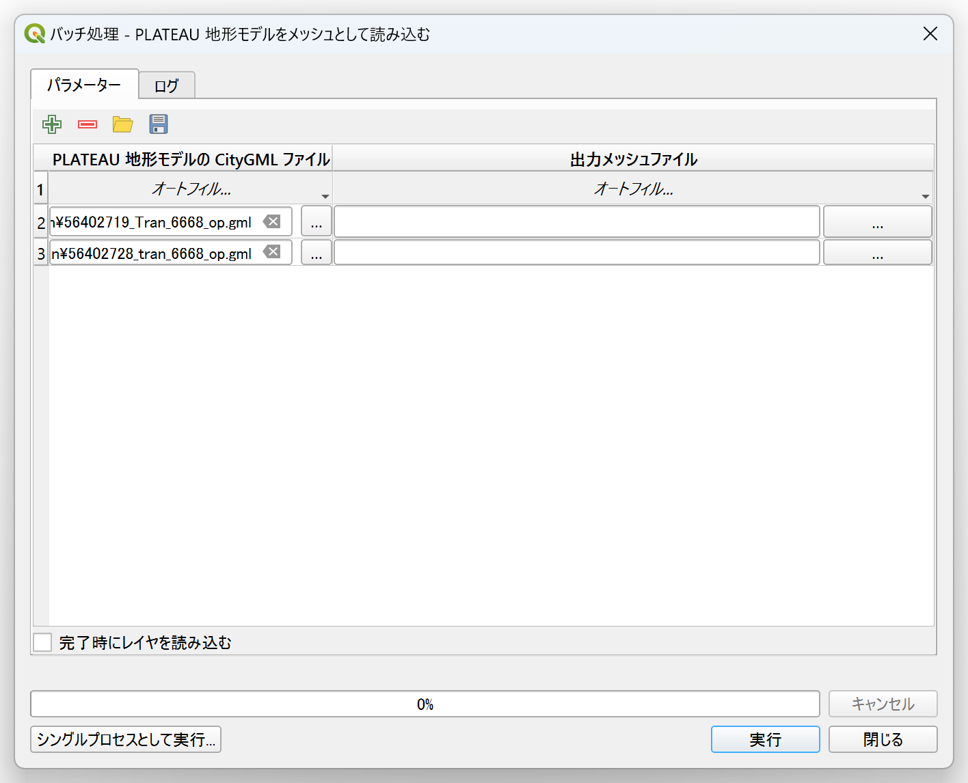
③
④
⑤

Slide 23
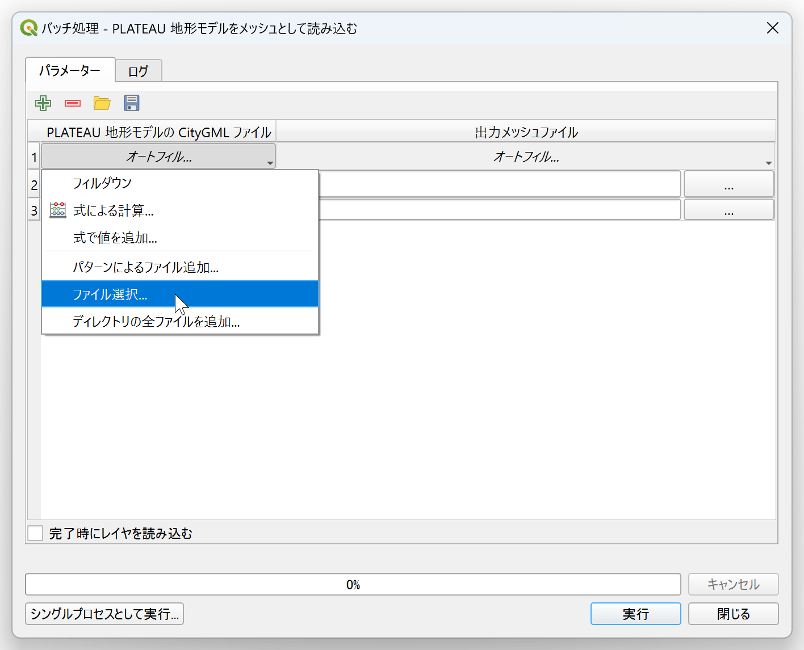
①
②

Slide 24
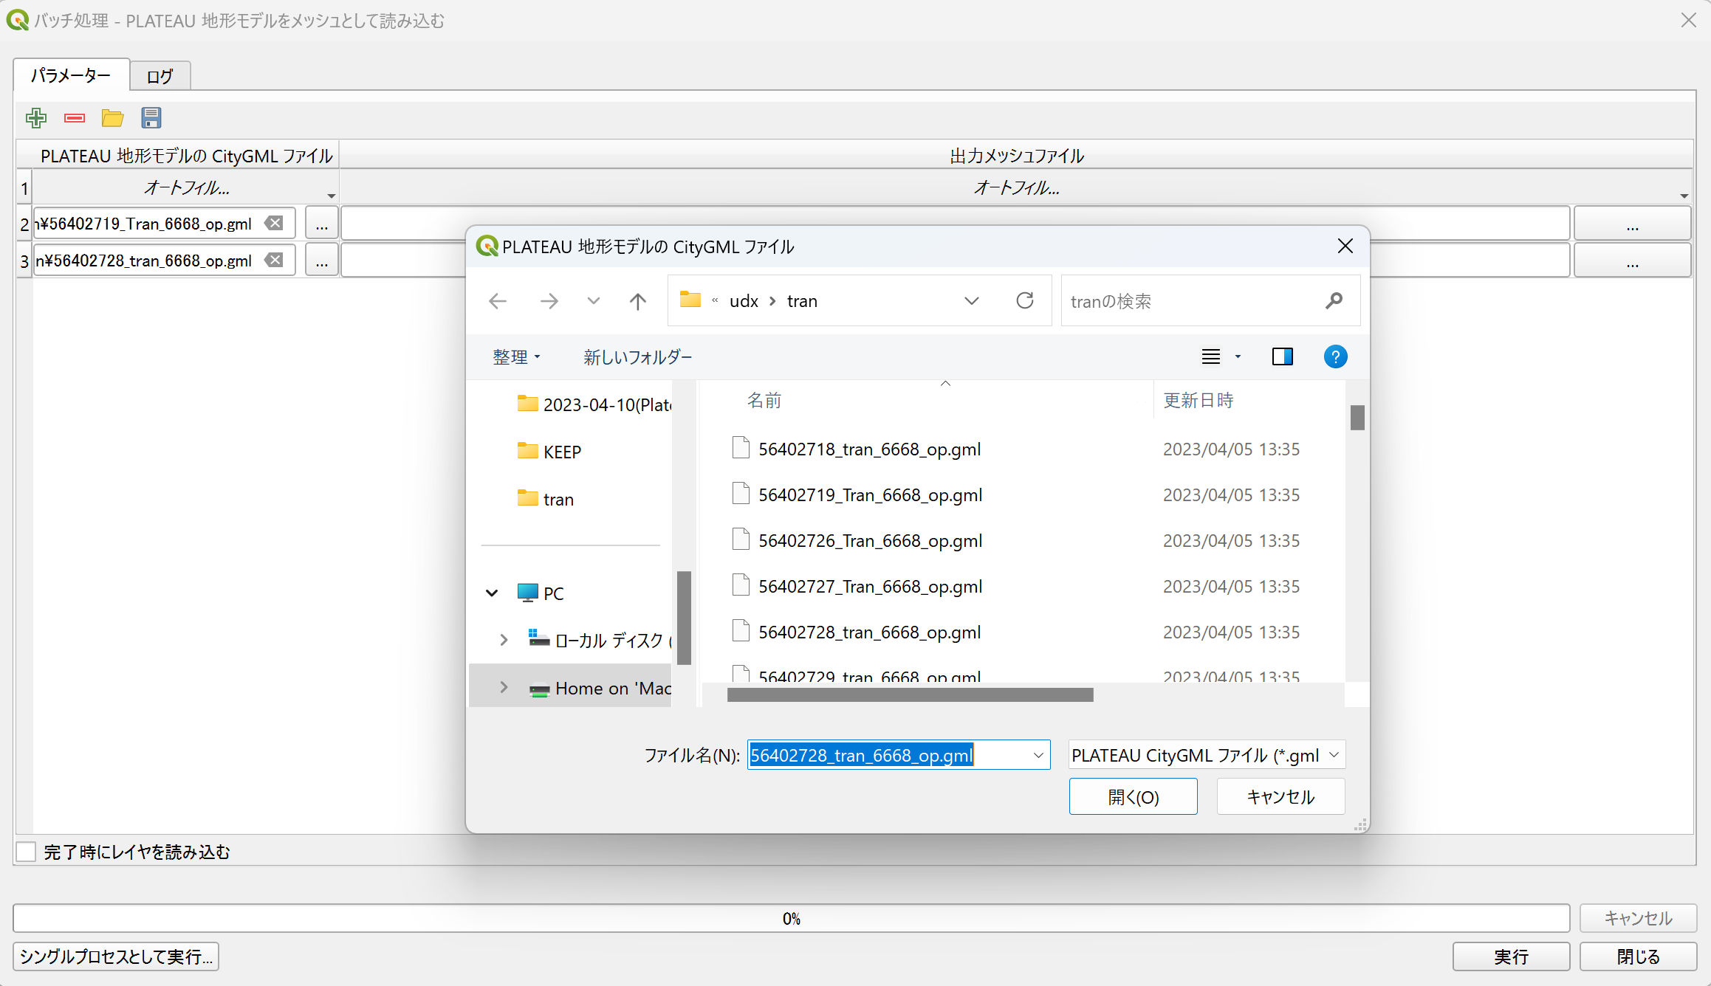
③

